Slide 1
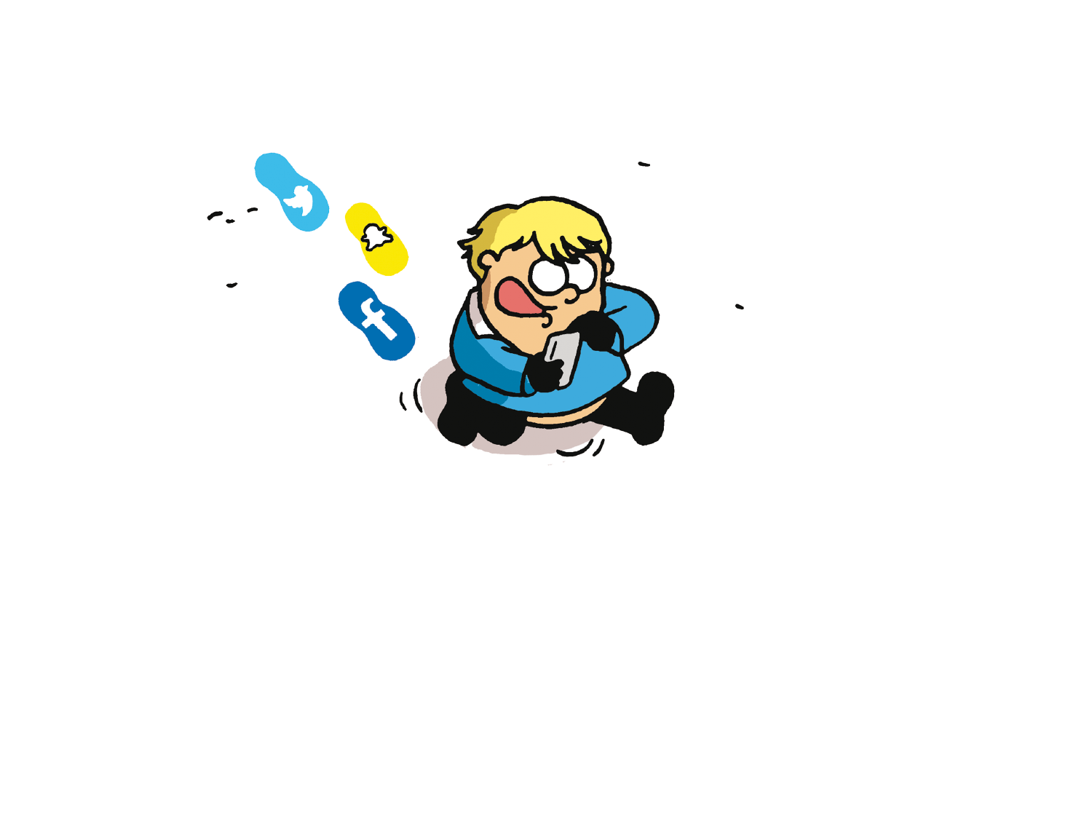
SENSIBILISER À
UNE BONNE UTILISATION
DES RÉSEAUX SOCIAUX
Illustré par Martin Vidberg
Notes:
<numéro>

Slide 2
Remarque. Ce document propose 4 ateliers à mener individuellement ou à la suite auprès d’un groupe de 11 jeunes de 12 à 18 ans. Celui-ci est organisé de manière à laisser une certaine flexibilité au formateur. Libre à lui d’adapter son discours au niveau de compréhension de son auditoire. Il peut également revoir le temps passé, la technicité des conseils et formuler des exemples plus adaptés !
Bon à savoir
Slide méthodologique à masquer pendant la formation
Slide illustrée dans le contexte footballistique
Lisez les zones commentaires ! Elles vous permettront d’expliciter les slides
Un lexique et quelques lectures en fin de PowerPoint | p37
Bonne formation !
<numéro>
Notes:
<numéro>

Slide 3
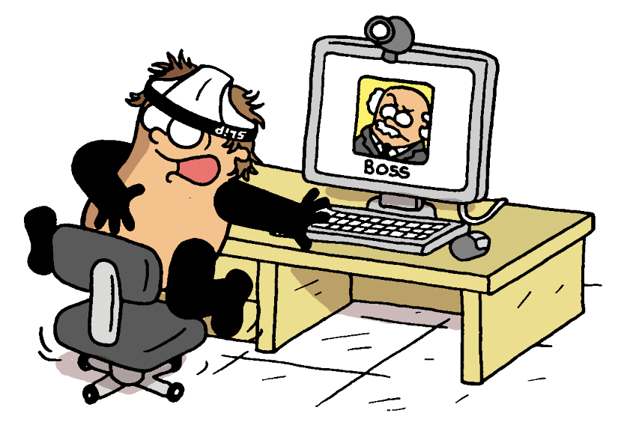
ATELIER 1
Les enjeux de
la réputation en ligne
3 SENSIBILISER À UNE BONNE UTILISATION DES RÉSEAUX SOCIAUX
Notes:
<numéro>

Slide 4
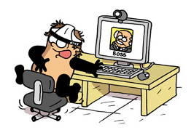
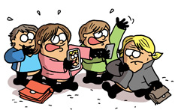
Définir « la Réputation en ligne »
La réputation en ligne est l'opinion du public envers une personne. Une opinion formée à partir de traces laissées sur internet.
Il y a la réputation que l’on maîtrise plus ou moins ….
… et celle que l’on ne maîtrise pas du tout !
Ex. : Tous les contenus que l’on partage soi-même sur les réseaux sociaux
Ex. : les contenus liés à ce que d’autres personnes vont publier sur nous.
Maitriser sa réputation = protéger sa vie privée
<numéro>
Notes:
[COMMENTAIRES]
Pourquoi veiller à sa réputation ? Aujourd’hui, on consulte de plus en plus Internet et les réseaux sociaux pour rechercher des informations sur quelqu’un, que ce soit dans un contexte professionnel (recruteurs, clients, collègues, etc.) ou personnel (amis, amis d’amis, voisins, conjoints, etc).
Pourquoi la réputation ne s’arrete pas au traces que je laisse en ligne ?
Les frontières sont très Le comportement dans la vie ou sur le terrain est une donnée à prendre en considération. Tout acte dans la vie réelle peut être capté, relayé puis amplifié sur internet :
Un accident de voiture, une agression filmée puis diffusée par une personne
Un élève qui film sont professeur ou tweet pendant les cours
L'arrogance d'un espoir de l'équipe de France moquée sur Twitter : http://sport24.lefigaro.fr/le-scan-sport/buzz/2014/10/15/27002-20141015ARTFIG00142-l-arrogance-d-un-espoir-de-l-equipe-de-france-moquee-sur-twitter.php
VIE PRIVEE. « La protection de la vie privée a été affirmée en 1948 par la Déclaration universelle des droits de l’homme des Nations unies (art. 12) et, en France, l’article 9 du Code civil protège ce droit depuis la loi du 17 juillet 1970.Cette protection contre toute intervention arbitraire revêt plusieurs aspects :
la protection du domicile : par exemple, la police ne peut y pénétrer que dans certains cas fixés par la loi ;
le secret professionnel et médical : un médecin ne peut révéler les éléments du dossier médical d’une personne sans son consentement ;
la protection de l’image : il est interdit de reproduire l’image d’une personne sans son autorisation. Cette règle concerne tout le monde et pas seulement les "personnes publiques". Il existe néanmoins des limites tenant au cadre dans lequel une image a été réalisée. La protection n’est pas la même pour une photographie prise lors d’une réunion publique (ex : réunion politique) ;
la protection de l’intimité : des éléments concernant les relations amoureuses ou les préférences sexuelles d’une personne ne peuvent être révélés. »
La vie privée selon danah Boyd : « la vie privée n’est pas une technologie binaire que l’on peut allumer ou éteindre. La vie privé renvoie au fait de pouvoir contrôler la situation, d’être en mesure de de surveiller quelle informations va où, et d’avoir la possibilité d’en réajuster le flux de manière appropriée lorsque l’information déborde ou va trop loin. Les gens se préoccupent de leur vie privée parce qu’ils ont peur d’en perdre le contrôle ». DB est chercheuse américaine en sciences humaines et sociales spécialisée dans l'étude des médias sociaux et leurs utilisations par la jeunesse.
[CITATION]
« Il faut une vie entière pour atteindre la respectabilité, mais il suffit d'une seconde pour tuer une réputation ». (Carmen posada – écrivain)
<numéro>

Slide 5
MENER L’ATELIER /
« Comprendre l’importance de sa ereputation »
Durée : 1h30
Organisation de l’espace
Intitulé | Comprendre l’importance de sa ereputation
Objectif | Convaincre sur l’intérêt d’adopter une stratégie de maitrise des contenus sur le web .
Forme | Proposer un temps d’échange autour de cas pratique. Table ronde 15 personnes durée Durée :1h max. Powerpoint en 4 slides max : définition de la ereputation, analyse et débat autour d’une sélection de 10 Tweet, conclusion sur les 10 conseils à suivre.
Rôle de l’animateur | Projection d’une sélection de 10 tweets qui caractérisent good/bad practice puis animation d’un débat sur le thème : « vous êtes dans la peau ... En voyant ce tweet, aimeriez-vous que ce joueur représente ma marque, mon club, mon équipe ? » Conclusion sur les conseils à suivre. Remarque : les conseils ne doivent pas inciter les joueurs à considérer leur image d’un point de vue commercial. Avant de préconiser d’apparaitre sur Twitter ou via une page. Bien leur faire comprendre que ces outils sont contreproductifs si l’on ne maitrise pas les basiques énumérés ci-dessous. Avant de penser à communiquer sur soi (via un compte Twitter, une page Facebook), bien avoir en tête les bases de la E-réputation.
Questions posées | Question Good practices / Est-ce que vous pensez qu’il y a un intérêt concret à maitriser son image sur le web ? Questions Bad practices / Est-ce que vous rendez tout public ? Pensez-vous qu’une mauvaise ereputation peut vous couter la place sur le terrain ? A part vous, quels sont les personnes qui peuvent être impactées par votre mauvaise image sur le web ? Votre club est-il responsable de ce que vous publiez sur les réseaux sociaux ?
Bénéfice | Faire appel aux capacités critiques et à l’échange pour faire comprendre de l’intérêt d’une gestion de son image en ligne.
Article de presse à analyser
Ces tweets qui ont coûté cher à des footballeurs
Conclusions de l’atelier …
Slide 1.2 – Série de conseils à commenter
Slide 1.3 – Série de conseils à commenter
12/14
14/16
16/18
SENSIBILISER À UNE BONNE UTILISATION DES RÉSEAUX SOCIAUX
<numéro>
Notes:
Fiche méthodologique
<numéro>

Slide 6
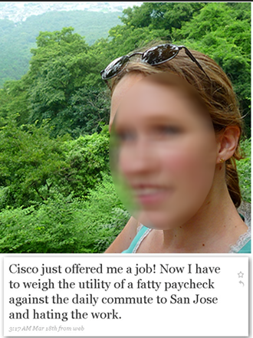
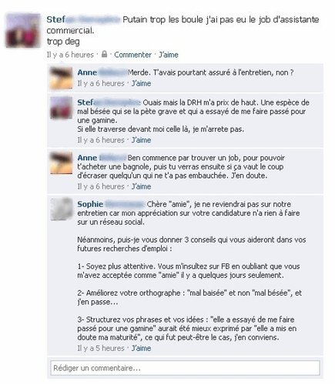
Ces publications qui peuvent couter cher !
"Cisco vient de m'offrir un travail ! Maintenant je dois considérer le fait d'avoir un bon gros salaire contre le fait d'aller tous les jours à San Jose et détester mon travail. >>> Cisco a repéré le commentaire sur Twitter et s’est empressé d’annuler la promesse d’embauche
Dans quelle autre circonstance, une publication peut-elle poser problème ?
<numéro>
Education numérique
Notes:
[COMMENTAIRES]
Exercice proposé : faire réagir le public sur les cas à l’écran.
1 - "Cisco vient de m'offrir un travail ! Maintenant je dois considérer le fait d'avoir un bon gros salaire contre le fait d'aller tous les jours à San Jose et détester mon travail. >>> Cisco a repéré le commentaire sur twitter et s’est empressé d’annuler la promesse d’embauche
2- Conversation Facebook entre une candidate malheureuse à l’emploi et … la DRH qui lui a refusé l’emploi.
D’autres exemples :
Un Retweet. Mbaye Niang, le jeune attaquant prêté par le Milan AC au MHSC (Montpellier Hérault Sport Club), sort du match de Coupe de France à Rodez, où il a inscrit son premier but sous ses nouvelles couleurs. Euphorie de la victoire, joie d’avoir marqué, il retweete des messages où il est cité. Sans faire particulièrement attention au contenu de ces messages. Et là, pas de chance, l’un des twittos a ajouté en fin de message un “fdp” (abréviation de “fils de pute”) pour l’ex-entraîneur de Niang à Milan. Pas de quoi en faire un drame, le joueur retire ce retweet dès qu’il est alerté, et puis voilà. Sauf que la twittosphère s’emballe et que certains médias s’emparent du sujet (en particulier RMC Sport) sous des titres vendeurs qui déforment parfois la réalité. “Niang insulte son ancien entraîneur”, peut-on lire sur certains sites internet. Ce n’est pas tout à fait cela, mais finalement, peu importe, le mal est fait. Niang est obligé de s’excuser et publie trois messages sur son compte twitter pour s’expliquer.
Une blague de mauvais gout. le jeune attaquant péruvien du MHSC, Jean Deza, trouve amusant de publier sur son compte Twitter (non certifié) une photo de femme obèse, et de s’en moquer. En France, cela passe inaperçu, mais pas au Pérou, où les médias, prompts à encenser le joueur, sont tout aussi rapides à le critiquer. Et à en faire un drame qui n’existe pas. Là encore, Deza supprime son tweet et s’excuse au travers d’un message sur son compte twitter.
Un tweet contre un coéquipier. Le défenseur anglais de Manchester United se lâche sur Ashley Cole en juillet 2012. Venu témoigner pour défendre son équipier de Chelsea John Terry, accusé d’avoir lancé une insulte raciste à Anton Ferdinand, Cole est taclé par Rio Ferdinand sur Twitter. Il utilise le terme «choc-ice», utilisé pour désigner un Noir qui trahirait son ethnie pour les Bleus et à forte connotation raciste. Rio Ferdinand écopera d’une amende de 57.000 euros pour ce tweet.
Insulte raciste. «Je fonsde out les coreen allez sout vous lebru. Ahahahhahah deban zotre» (traduction littérale: «Je défonce tous les Coréens, allez tous vous brûler. Ahahahhahah bande de trisos»). Joueur de la sélection suisse lors des Jeux olympiques de Londres en 2012, Michel Morganella vit assez mal la défaite de la Nati contre la Corée du Sud (1-2). Malgré ses excuses, le joueur sera exclu de la compétition par la délégation suisse. Il ne retrouvera l’équipe nationale qu’en janvier 2013.
Ou homophobe… Federico Macheda, qui a connu son heure de gloire en marquant deux buts importants pour MU dans la course au titre en 2009, a eu moins de succès sur Twitter. Son insulte envers un supporter qui l’avait cherché -« Ferme ta gueule, stupide petit gay»- n’a pas plus à grand-monde l’an passé. L’Italien a eu beau plaidé la faute de frappe («guy» pour «gay») un autre de ses tweets l’a trahi pour de bon, dans lequel il invite le dit supporter à «prendre une bouteille et de se la fourrer dans le c…» Bilan, 10.000 euros d’amende, un compte Twitter fermé sur-le-champ et un départ vers Stuttgart. Dur.
Manque de respect du staff. Darren Bent. A l’été 2009, l’attaquant de Tottenham négocie un départ avec Sunderland. Agacé par le comportement de son président Daniel Levy, qu’il accuse de faire trop monter les enchères à son sujet, Bent reporte sa frustration sur le réseau social. Son «Stop fucking around», que l’on pourrait traduire par «arrête de faire chier», lui vaudra 94.000 euros d’amende par son club.
… ou contre l’arbitre: L’ailier néerlandais de Liverpool, qui n’avait pas apprécié l’arbitrage d’Howard Webb lors d’un match face à Manchester United en janvier 2011, avait posté un photomontage de l’arbitre de la finale du dernier Mondial vêtu d’un maillot mancunien, accompagné du commentaire suivant: «Et on parle d’un des meilleurs arbitres du monde? C’est une blague.» Son ironie n’a pas payé, enfin si. La Ligue anglaise l’a condamné à 7.500 euros d’amende
Répondre aux trolls … Le 15 juillet dernier, le joueur ghanéen d’Arsenal Emmanuel Frimpong avait tweeté le message suivant -«Si vous allez à l’église aujourd’hui, priez pour qu’on m’envoie une fille»- en faisait référence à sa femme enceinte. La réponse un poil désagréable d’un internaute aigri -«Je prie pour que tu te casses les bras et les jambes»- a fait sortir le joueur de ses gonds. Son tweet traitant le supporter de «salaud de youpin» a beau être effacé très rapidement, il ne passe pas inaperçu. Frimpong est condamné à payer 7.500 euros d’amende.
<numéro>

Slide 7
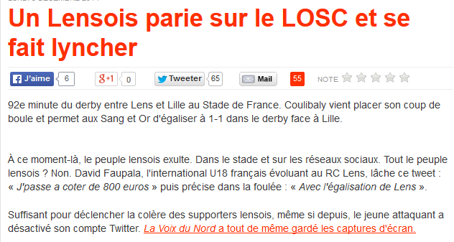
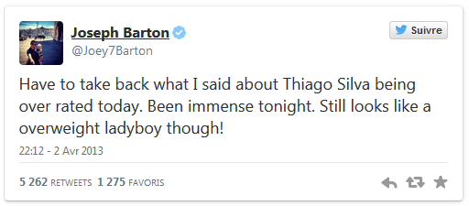
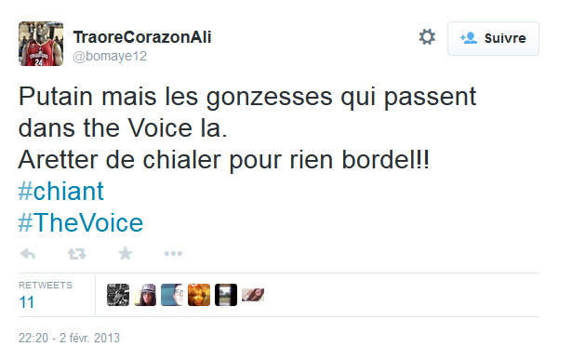
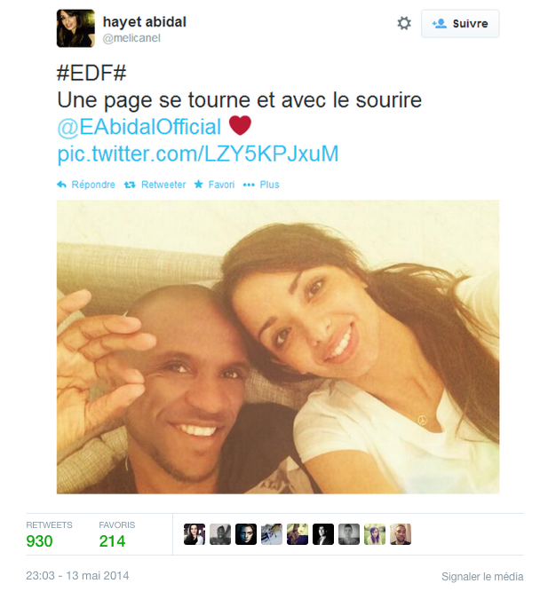
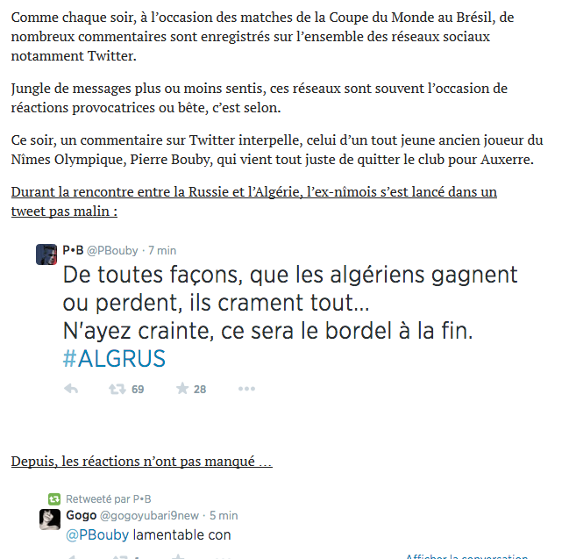
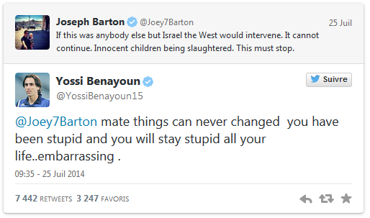
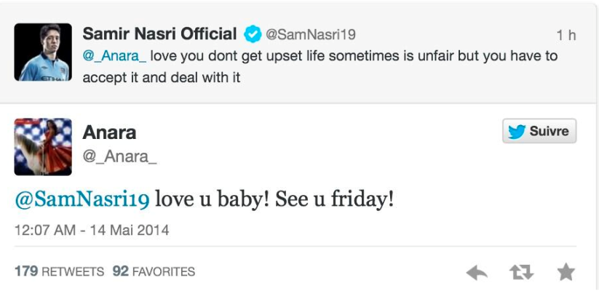
#BADBUZZ | Mauvaises pratiques dans le monde du foot
Article de presse et/ou tweets à analyser
Entre boulettes et platitudes
Ces tweets qui ont coûté cher à des footballeurs
<numéro>
Titre PRESENTATION
Notes:
[COMMENTAIRES]
Abidal non sélectionné en EDF VS Bad de Samir Nasri et de sa compagne
Le Footballeur anglais Joey Barton qui interpelle violemment Thiago Silva ou exprime un point de vue politique sensible
Le Basketteur Ali Traoré qui commente l’émission #TheVoice sans retenue.
Le joueur Pierre Bouby sur Twitter tente vainement de chambrer les supporters algériens
Un espoir lensois qui parie sur le LOSC et l’annonce sur son compte Twitter …
D’autres exemples :
http://www.sports.fr/basket/pro-a/voix-de-la-pro-a/articles/licencie-pour-un-rt-je-ne-suis-pas-charlie-1189320/
Manque de respect du staff. Darren Bent. A l’été 2009, l’attaquant de Tottenham négocie un départ avec Sunderland. Agacé par le comportement de son président Daniel Levy, qu’il accuse de faire trop monter les enchères à son sujet, Bent reporte sa frustration sur le réseau social. Son «Stop fucking around», que l’on pourrait traduire par «arrête de faire chier», lui vaudra 94.000 euros d’amende par son club.
… ou contre l’arbitre: L’ailier néerlandais de Liverpool, qui n’avait pas apprécié l’arbitrage d’Howard Webb lors d’un match face à Manchester United en janvier 2011, avait posté un photomontage de l’arbitre de la finale du dernier Mondial vêtu d’un maillot mancunien, accompagné du commentaire suivant: «Et on parle d’un des meilleurs arbitres du monde? C’est une blague.» Son ironie n’a pas payé, enfin si. La Ligue anglaise l’a condamné à 7.500 euros d’amende
Répondre aux trolls … Le 15 juillet dernier, le joueur ghanéen d’Arsenal Emmanuel Frimpong avait tweeté le message suivant -«Si vous allez à l’église aujourd’hui, priez pour qu’on m’envoie une fille»- en faisait référence à sa femme enceinte. La réponse un poil désagréable d’un internaute aigri -«Je prie pour que tu te casses les bras et les jambes»- a fait sortir le joueur de ses gonds. Son tweet traitant le supporter de «salaud de youpin» a beau être effacé très rapidement, il ne passe pas inaperçu. Frimpong est condamné à payer 7.500 euros d’amende.
<numéro>

Slide 8
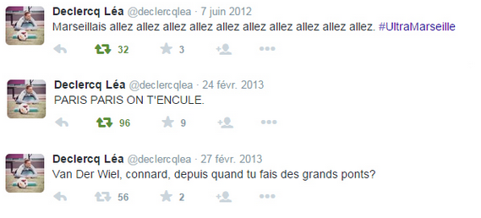
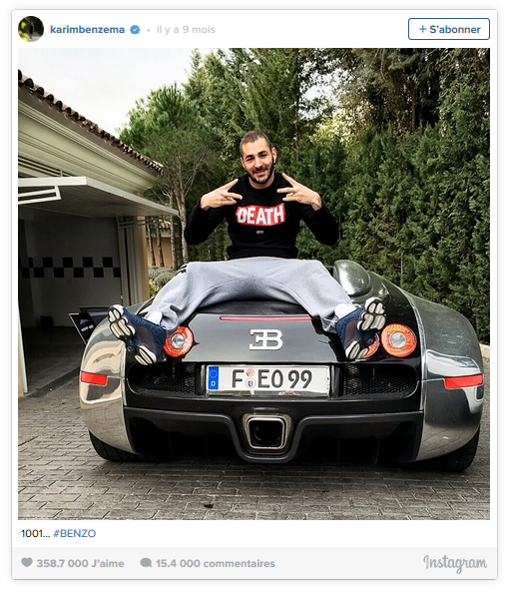
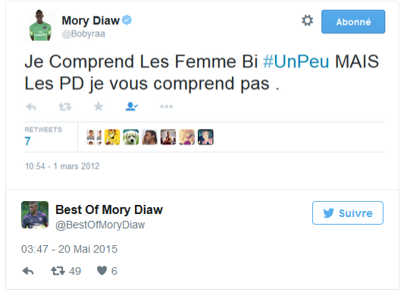
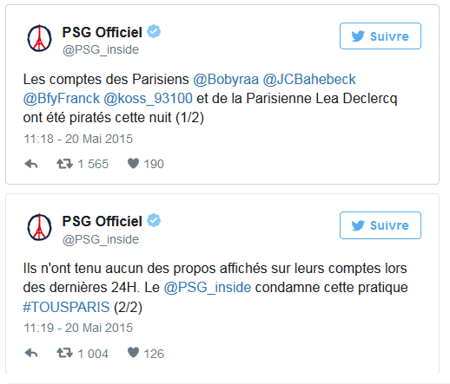
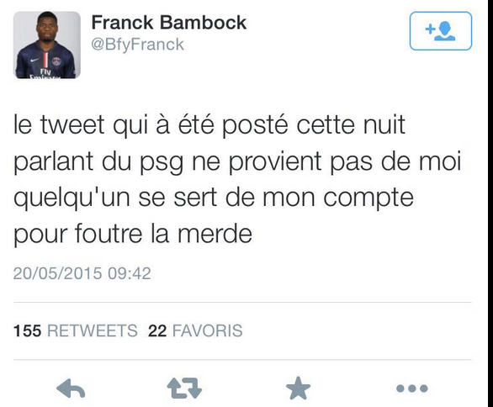
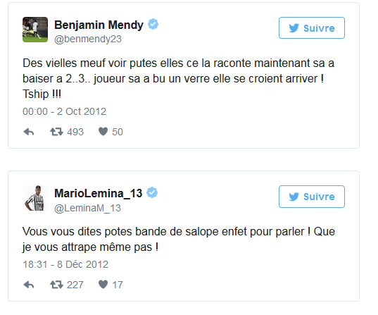
#BADBUZZ | Mauvaises pratiques dans le monde du foot
<numéro>
titre de la presentation
Notes:
D’autres exemples
Un Retweet. Mbaye Niang, le jeune attaquant prêté par le Milan AC au MHSC (Montpellier Hérault Sport Club), sort du match de Coupe de France à Rodez, où il a inscrit son premier but sous ses nouvelles couleurs. Euphorie de la victoire, joie d’avoir marqué, il retweete des messages où il est cité. Sans faire particulièrement attention au contenu de ces messages. Et là, pas de chance, l’un des twittos a ajouté en fin de message un “fdp” (abréviation de “fils de pute”) pour l’ex-entraîneur de Niang à Milan. Pas de quoi en faire un drame, le joueur retire ce retweet dès qu’il est alerté, et puis voilà. Sauf que la twittosphère s’emballe et que certains médias s’emparent du sujet (en particulier RMC Sport) sous des titres vendeurs qui déforment parfois la réalité. “Niang insulte son ancien entraîneur”, peut-on lire sur certains sites internet. Ce n’est pas tout à fait cela, mais finalement, peu importe, le mal est fait. Niang est obligé de s’excuser et publie trois messages sur son compte twitter pour s’expliquer.
Une blague de mauvais gout. le jeune attaquant péruvien du MHSC, Jean Deza, trouve amusant de publier sur son compte Twitter (non certifié) une photo de femme obèse, et de s’en moquer. En France, cela passe inaperçu, mais pas au Pérou, où les médias, prompts à encenser le joueur, sont tout aussi rapides à le critiquer. Et à en faire un drame qui n’existe pas. Là encore, Deza supprime son tweet et s’excuse au travers d’un message sur son compte twitter.
Un tweet contre un coéquipier. Le défenseur anglais de Manchester United se lâche sur Ashley Cole en juillet 2012. Venu témoigner pour défendre son équipier de Chelsea John Terry, accusé d’avoir lancé une insulte raciste à Anton Ferdinand, Cole est taclé par Rio Ferdinand sur Twitter. Il utilise le terme «choc-ice», utilisé pour désigner un Noir qui trahirait son ethnie pour les Bleus et à forte connotation raciste. Rio Ferdinand écopera d’une amende de 57.000 euros pour ce tweet.
Insulte raciste. «Je fonsde out les coreen allez sout vous lebru. Ahahahhahah deban zotre» (traduction littérale: «Je défonce tous les Coréens, allez tous vous brûler. Ahahahhahah bande de trisos»). Joueur de la sélection suisse lors des Jeux olympiques de Londres en 2012, Michel Morganella vit assez mal la défaite de la Nati contre la Corée du Sud (1-2). Malgré ses excuses, le joueur sera exclu de la compétition par la délégation suisse. Il ne retrouvera l’équipe nationale qu’en janvier 2013.
Ou homophobe… Federico Macheda, qui a connu son heure de gloire en marquant deux buts importants pour MU dans la course au titre en 2009, a eu moins de succès sur Twitter. Son insulte envers un supporter qui l’avait cherché -« Ferme ta gueule, stupide petit gay»- n’a pas plus à grand-monde l’an passé. L’Italien a eu beau plaidé la faute de frappe («guy» pour «gay») un autre de ses tweets l’a trahi pour de bon, dans lequel il invite le dit supporter à «prendre une bouteille et de se la fourrer dans le c…» Bilan, 10.000 euros d’amende, un compte Twitter fermé sur-le-champ et un départ vers Stuttgart. Dur.
<numéro>

Slide 9
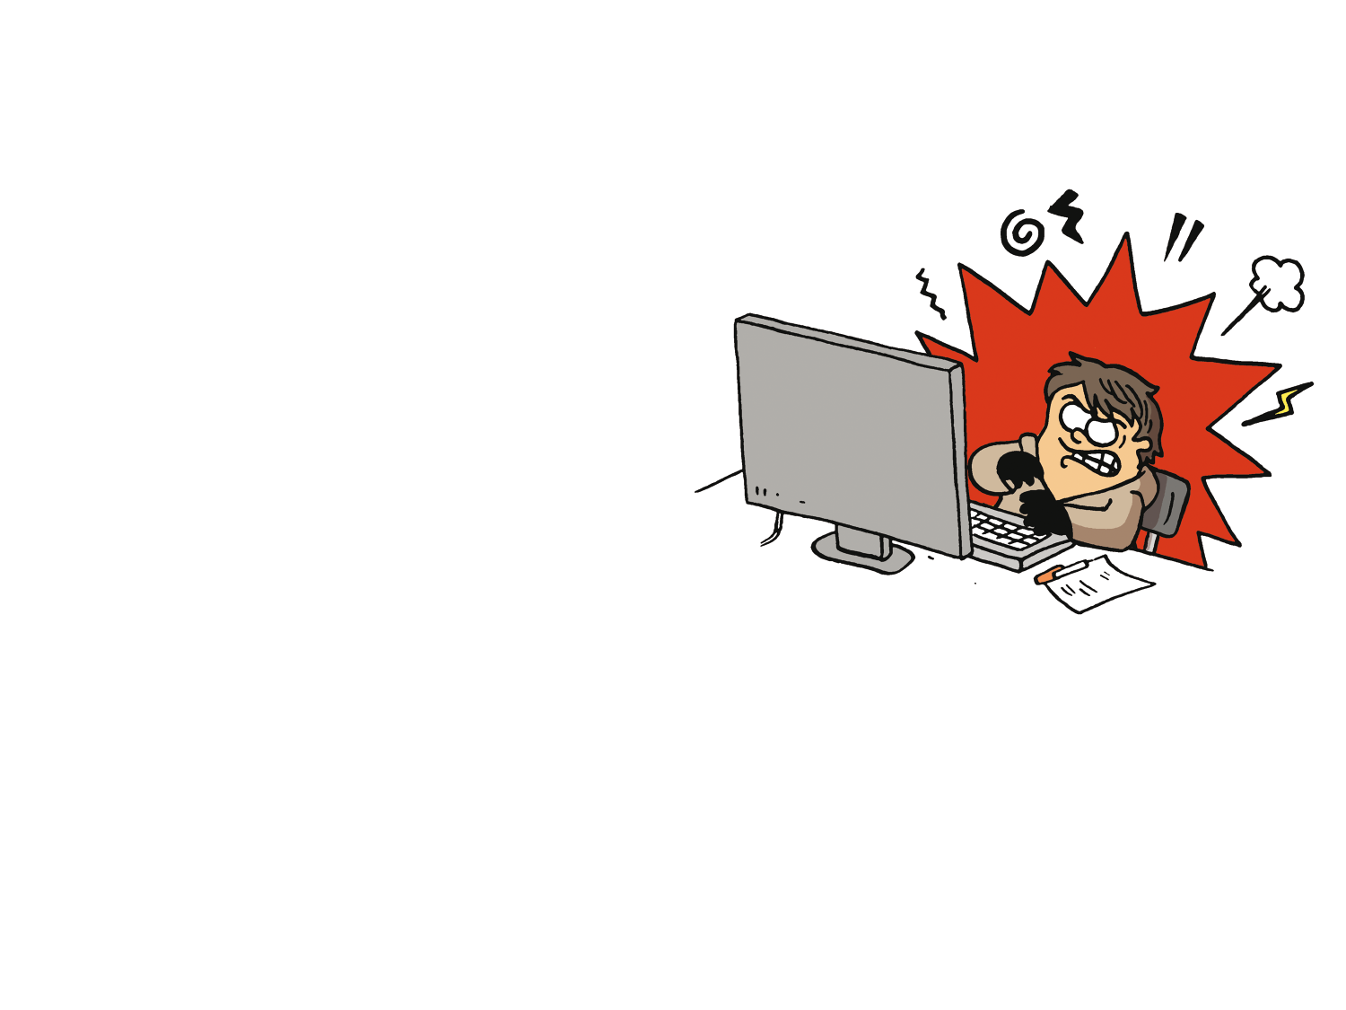
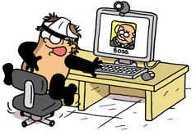
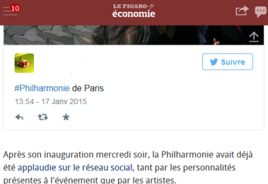
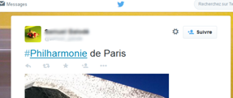
1
Réfléchis avant de publier !
Un post, un VINE, un commentaire, un tweet ou une photo Instagram un peu ridicule, peuvent se retrouver dans le moteur de recherche associé à ton nom.
Sur Facebook : créé toi une liste d’amis de confiance et paramètre une audience par défaut plutôt stricte, quitte à l’élargir au cas par cas.
Un tweet peut être …
… repris par la presse …
… ou référencé dans Google
6 SENSIBILISER À UNE BONNE UTILISATION DES RÉSEAUX SOCIAUX
Notes:
Débat :
Si vous deviez envoyer ce post Facebook par la poste … avec ou sans enveloppe ?
[COMMENTAIRES]
Pour aller plus loin que ces 10 conseils, le site CNIL jeunes propose des fiches méthodologiques afin d’expliquer des concepts clés : http://www.jeunes.cnil.fr/parents-profs/fiches-methodologiques/
Créer un blog ou un site web
S'inscrire sur un réseau social
Communiquer sur les chats et les forums
Vérifier les infos qui circulent sur vous sur Internet
Bien utiliser Internet
Comment sécuriser les informations contenues dans son téléphone portable
Partager ses photos
Surfer en toute sécurité
Reconnaître les spams et les éviter
Exercer ses droits
Découvrir et effacer ses traces sur Internet
Effacer des informations me concernant sur un moteur de recherche
<numéro>

Slide 10
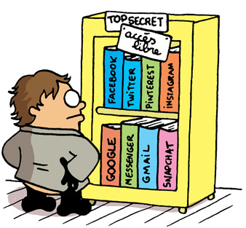
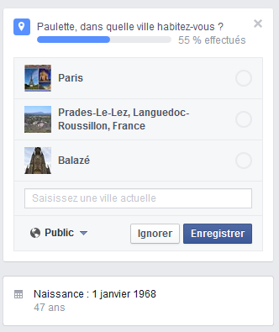
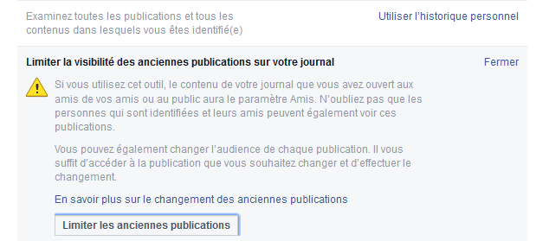
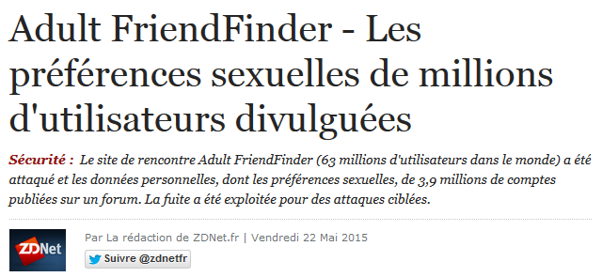
2
Ne dis pas tout !
Sur Facebook : remplis au minimum ta présentation,. Sache que l’on peu retrouver ton profil en fonction de tes like.
La question à se poser : Aimeriez vous que votre entraineur/ un membre de votre famille tombe par hasard sur votre dernier post ?
7 SENSIBILISER À UNE BONNE UTILISATION DES RÉSEAUX SOCIAUX
Notes:
Débat :
Si vous deviez envoyer ce post Facebook par la poste … avec ou sans enveloppe ?
<numéro>

Slide 11
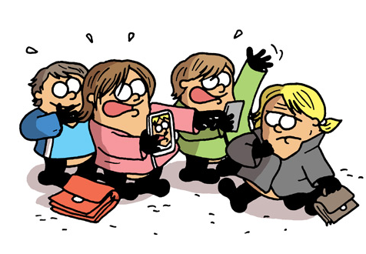
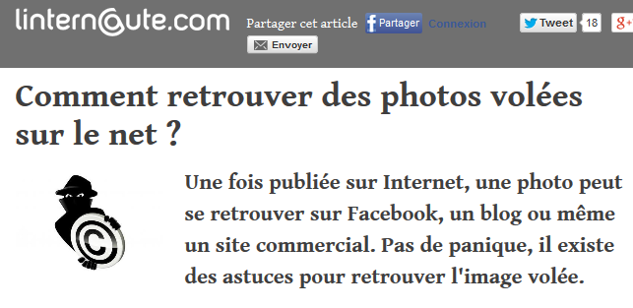
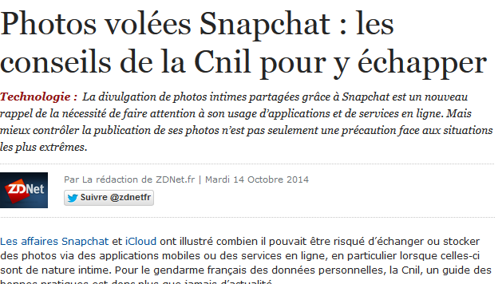
3
Attention aux photos / vidéos
Quelques risques :
Sur Snapchat : capture d’écran du destinataire qui conserve la photo sur son téléphone et la rediffuse...
Sur Facebook : on peut taguer ton nom sur une photo gênante.
Sur n’importe quelle application mal sécurisée : le risque de voir ses informations interceptées par une personne malveillante.
8 SENSIBILISER À UNE BONNE UTILISATION DES RÉSEAUX SOCIAUX
Notes:
Snapchat :
Le revenge porn consiste à exposer par vengeance les photos de son ancien(ne) partenaire sexuel(le), dérive visant quasi exclusivement des femmes, à des fins de revanche. Il est très facile de réaliser une capture d’écran ou une capture vidéo. La solution : les service en ligne sont faillibles … tous comme ceux qui reçoivent / conseiller de ne publier aucune photo/vidéo intime sur un service en ligne (skype, snapchat …)
En France, l'article 226-1 du Code pénal stipule que le fait de fixer, d'enregistrer et de transmettre l'image d'une personne dans un lieu privé sans son consentement est passible d'un an d'emprisonnement et de 45 000 euros d'amende.
Taguage:
Sur Facebook, la solution consiste à examiner et à valider les publications dans lesquelles vos amis vous taguent.
Paramètre > journal et identification > qui peut ajouter des contenus sur mon journal > examiner les publications > OUI
Applis tierces
L’affaire SnapSaved En octobre 2014, des hackers se sont attaqués à SnapSaved, une application tierce qui permet de conserver automatiquement toutes les images et les vidéos reçues via Snapchat. Au total ce sont 13 gigaoctets de données émises par 200 000 utilisateurs qui ont récupérées et mises en téléchargement sur le site viralpop.com, avant d’être relayées par certains membres malveillants de 4chan.
<numéro>

Slide 12
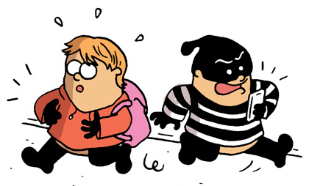
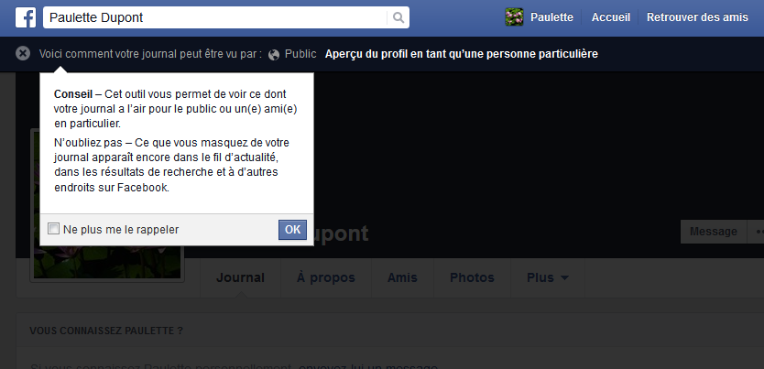
4
Sécurise tes comptes
Sur Facebook : Une option te propose de déréférencer ton nom du moteur de recherche
D’autres permettent de ne pas montrer ta photo, tes informations/publications à tout le monde.
D’autres options permettent de sécuriser l’accès à à tes comptes sociaux.
9 SENSIBILISER À UNE BONNE UTILISATION DES RÉSEAUX SOCIAUX
Notes:
[Lien Cliquable ] Fiche pratique de la CNIL qui comprend tous les liens utiles pour sécuriser l’accès à ses comptes sociaux :
http://www.cnil.fr/documentation/fiches-pratiques/fiche/article/piratage-de-ses-comptes-sociaux-prevenir-reperer-et-reagir/
Activez un dispositif d’alerte en cas d’intrusion
La double authentification est une option activable sur la plupart des réseaux sociaux. Lorsque vous vous connectez depuis un poste informatique inconnu, le réseau social vous demandera de confirmer l’accès en entrant un code que vous aurez reçu par sms ou par mail. D’autres fonctions proposent simplement de vous alerter si une personne extérieure tente de se connecter à votre compte depuis un terminal inconnu (PC, smartphone, tablette, mac).
<numéro>

Slide 13
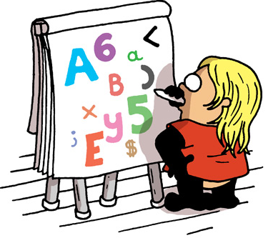
5
Attention aux mots de passe
Le BARCA est en quart de finale de la Ligue des champions 2015
Ballon75
36 bits (très faible)
LBARCAeeqdfdlLdc2015
91 bits (moyen / normal)
10 SENSIBILISER À UNE BONNE UTILISATION DES RÉSEAUX SOCIAUX
Notes:
Autre possibilité : la méthode phonétique
J’ai acheté huit cd pour cent euros cet après-midi » deviendra ght8CD%E7am
Autres conseils :
Changer le régulièrement ou en cas de doute
Ne pas les communiquer par mail, ni sur un post it !
Ne jamais le communiquer à ses amis !
Il existe des gestionnaires de mots de passe très pratiques (Keepass (recommandé par ANSSI + CNIL), LastPass …)
BITS : indicateur permettant de juger de la robustesse d’un mot de passe
Selon l’ANSSI : « Une taille de clé cryptographique de 64 bits est aujourd’hui considérée comme non sûre car les capacités de calcul modernes permettent de retrouver cette clé en énumérant toutes les clés possibles. Or une telle clé peut être vue comme un mot de passe de 64 caractères où les seuls caractères possibles sont 0 et 1. »
<numéro>

Slide 14
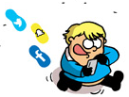
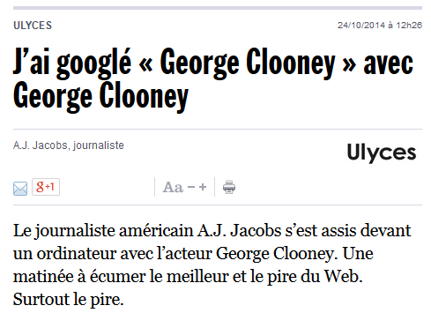
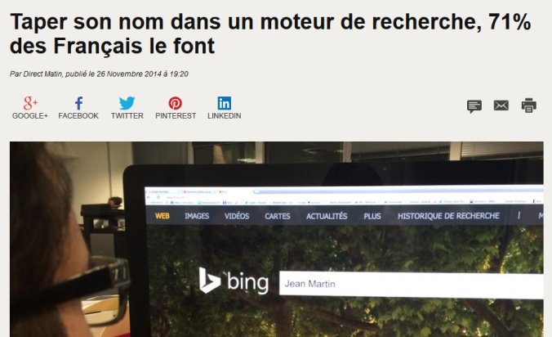
6
Vérifie tes traces
La bonne attitude
Recherche régulièrement ton nom dans un moteur de recherche
Abonne-toi à une alerte à ton nom !
11 SENSIBILISER À UNE BONNE UTILISATION DES RÉSEAUX SOCIAUX
Notes:
Le Chiffre
Plus des deux tiers des Français (71%) ont déjà tapé leur nom dans un moteur de recherche une ou plusieurs fois au cours de l'année.
Un sondage mené par Ipsos pour Bing (2014)
Anecdote :
George Clooney a tapé son nom dans la barre de recherche Google pour examiner les ragots qui circulent sur lui
http://www.rtl.fr/culture/medias-people/google-quand-george-clooney-tape-son-nom-dans-le-moteur-de-recherche-7775000671
<numéro>

Slide 15
7
Respecte les autres
La bonne attitude
Ne partage/commente jamais une
information qui nuit à l’un de tes
camarades.
Pense à la victime : le harcèlement
mène à une perte de confiance,
des troubles psychologiques,
anxiété, dépression et même à des
conduites suicidaires.
18%
Le nombre de collégiens qui déclaraient avoir été
insultés, humiliés ou victimes d’actions dévalorisantes
via Internet ou téléphone portable, selon une enquête
du ministère de l’éducation, publiée fin 2013.
12 SENSIBILISER À UNE BONNE UTILISATION DES RÉSEAUX SOCIAUX
Notes:
En 2013, 18 % des collégiens déclaraient avoir été insultés, humiliés ou victimes d’actions dévalorisantes via Internet ou téléphone portable, selon une enquête du ministère de l’éducation, publiée fin novembre.
Selon l’éducation nationale – harcèlement scolaire
« À l'école primaire, cette violence touche 12 % des élèves, dont 5 % de manière «sévère à très sévère». Une proportion qui décroît légèrement au collège (10 %) et au lycée (3,4 %). Mais surtout, le harcèlement prend une inquiétante ampleur sur les réseaux sociaux. Avec Facebook et Instagram, les applications préférées des adolescents et «préados», il se poursuit sans répit jusque sous le toit familial. Najat Vallaud-Belkacem a su mobiliser les bons acteurs, avec la journaliste Mélissa Theuriau qui signe un clip de prévention diffusé sur France Télévisions, mais aussi dans les salles obscures avant le prochain Disney, Le voyage d'Arlo, et l'ouverture, avec SFR, d'un numéro vert, le 3020. »
La CNIL propose une fiche pratique sur le cyber-harcèlement mineur ou adulte
<numéro>

Slide 16
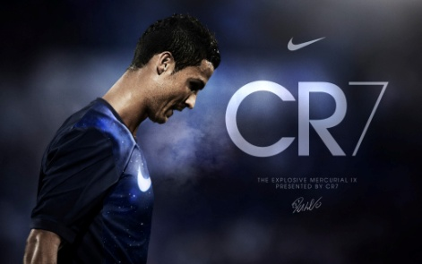
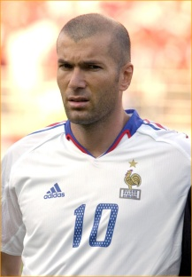
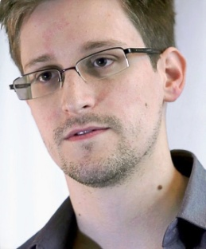
Utilise des pseudos !
8
Un pseudonyme est un nom d'emprunt qu'une personne choisit de porter pour exercer une activité sous un autre nom que celui de son identité officielle. Elle peut utiliser un pseudo pour protéger son identité et ne pas se faire repérer.
Il n’est pas un surnom qui , lui, est attribué par une autre personne et permet de vous reconnaitre.
Panne d’inspiration ? Il existe des générateurs de pseudo
Est-ce vraiment un pseudo ?
RIHANNA
BATMAN
CR7
ZIZOU
CITIZENFOUR
13 SENSIBILISER À UNE BONNE UTILISATION DES RÉSEAUX SOCIAUX
Notes:
Il peut être un code (nadiz) , un diminutif. Il peut être symbolique.
Rihanna => NON – Surnom - diminutif d’un prénom attribué par ses parents.
Batman => OUI - pseudonyme utilisé par Bruce Wayne
CR7 => NON - marque associée à son identité et son numéro de maillot.
Zizou => NON – surnom attribué par les autres, associé à l’identité de Zidane
CitizenFour => Pseudonyme de l’informaticien à l’origine de l’affaire Prism (surveillance de la NSA). Edouard Snowden a révélé sa véritable identité au grand public.
<numéro>

Slide 17
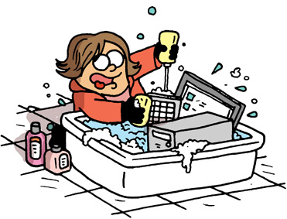
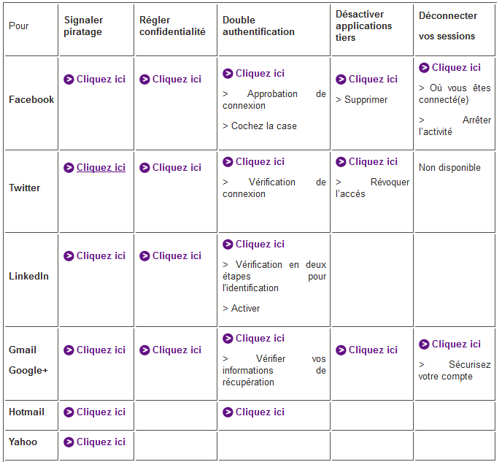
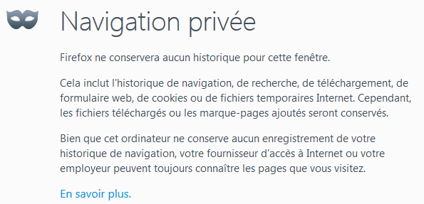
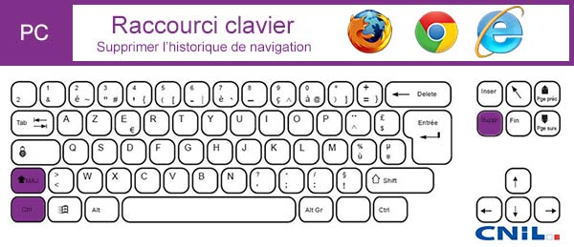
9
Fais le ménage après ton surf
Le geste quotidien :
Ordinateur public ou partagé ? Utilise le mode de navigation privé et clôture manuellement tes sessions ouvertes. Ce réflexe évite des piratages de session.
Efface régulièrement tes historiques de navigation (navigateur, Facebook), vide tes cookies. Ton navigateur gagnera en rapidité et tes traces seront atténuées.
Utilise les fonctionnalités anti-piratage proposées par les réseaux sociaux que tu utilises.
1
2
3
13 SENSIBILISER À UNE BONNE UTILISATION DES RÉSEAUX SOCIAUX
Notes:
Cette fiche pratique de la CNIL pour prévenir, repérer ou réagir en cas de piratage http://www.cnil.fr/documentation/fiches-pratiques/fiche/article/piratage-de-ses-comptes-sociaux-prevenir-reperer-et-reagir/
Utilise un navigateur privé
Vide régulièrement ton historique et les cookies liés
Sécurise tes comptes sociaux
Effacer tes traces en ligne : http://www.cnil.fr/documentation/fiches-pratiques/fiche/article/historique-de-navigation-faites-regulierement-le-menage/
<numéro>

Slide 18
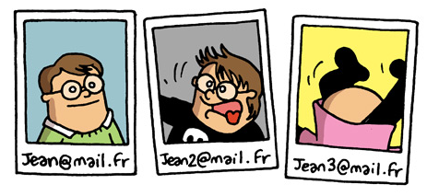
10
Créé toi plusieurs adresses mail
Le geste quotidien
Conserve des identités différentes selon les activités en ligne. Ouvre une boite pourriel sous pseudo/ une boite réseaux sociaux / une boite nominative « sérieuse ».
N’utilise pas toujours les mêmes outils de la même marque. Mise sur des outils alternatifs ! Et retiens l’adage : « quand c’est gratuit, c’est vous le produit ».
michel.dupont@outlook.fr > la boite que tu souhaites utiliser pour communiquer
micheldu26@gmail.com > pour s’inscrire sur les réseaux sociaux
michelfrombridge@laposte.net > pour t’inscrire à des jeux concours
15 SENSIBILISER À UNE BONNE UTILISATION DES RÉSEAUX SOCIAUX
Notes:
[COMMENTAIRES]
Le navigateur Mozilla est un logiciel issu du monde open source. Outre sa rapidité, on peut le personnaliser en installant des extensions libres et gratuites (do not track me, disconnect , Ghostery, AdBlock edge, share me not…)
Il existe de nombreuses extensions firefox permettant de bloquer les différents traceurs. Quelques exemples :
DoNotTrackMe : Une extension simple bloquant les traceurs.
Disconnect : Une extension très complète bloquant les traceurs et offrant des fonctionnalités avancées. Nous la recommandons vivement.
Ghostery : Cette extension bloque les traceurs.
Adblock Edge : AdBlockEdge ne cible pas uniquement les traceurs mais bloque toutes les publicités, y compris non personnalisées, avant qu’elles ne s’affichent dans votre navigateur. Toutefois, ces publicités participent au financement des sites, notamment ceux qui proposent des services gratuits pour l’utilisateur. Par conséquent cette solution n’est recommandée qu’en dernier recours.
Truste TPL
<numéro>

Slide 19
ATELIER 2
Les outils pour mieux maitriser sa réputation en ligne
16 SENSIBILISER À UNE BONNE UTILISATION DES RÉSEAUX SOCIAUX
Notes:
<numéro>

Slide 20
MENER L’ATELIER /
« Que sait-on de vous sur Internet ? »
Durée : environ 1h
Organisation de l’atelier
Intitulé | Que sait-on de vous sur internet ?
Objectif | Sensibiliser à la confidentialité des informations
Forme | 14 personnes. 1h. Création de 7 binômes. Un ordinateur chacun. Une instruction : « présenter votre camarade en 2 mn à partir des infos que vous aurez récolté sur le web en un temps limité (15-30mn). » Matériel : ordinateur connecté pour chaque jeune + feuille de brouillon + crayon
Rôle de l’animateur | Donner les instructions. Guider sur les techniques de recherche. Animer le tour de table. Proposer une synthèse et les mettre en perspective.
Questions posées | Présentez votre voisin à partir des informations que vous avez trouvé sur internet (Google, Facebook, Twitter…). Quelle personnalité semble-t-il montrer ? Quels sont ses gouts ? Cette présentation correspond-elle à sa vrai personnalité ?
Pédagogie | Faire appel aux capacités de recherche, de synthèse, et d’expression des apprentis footballeurs.
Conclusions de l’atelier : « allez plus loin »…
Slide 2.1 – Abonnez-vous à des alertes !
Slide 2.2 – Suivez les conseils de la CNIL
<numéro>
SENSIBILISER À UNE BONNE UTILISATION DES RÉSEAUX SOCIAUX
Notes:
Fiche méthodologique
<numéro>

Slide 21
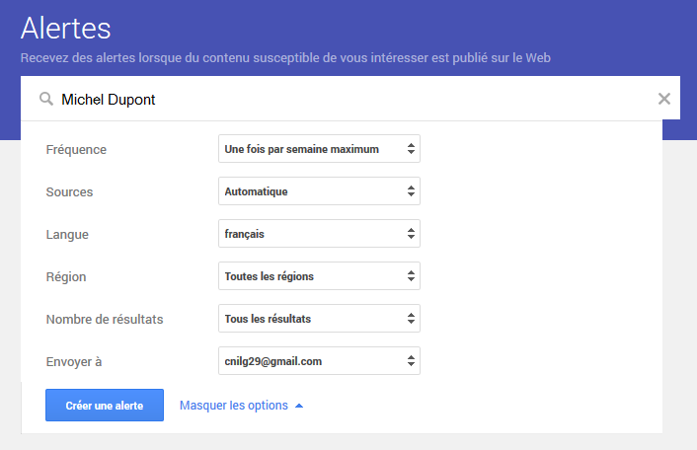
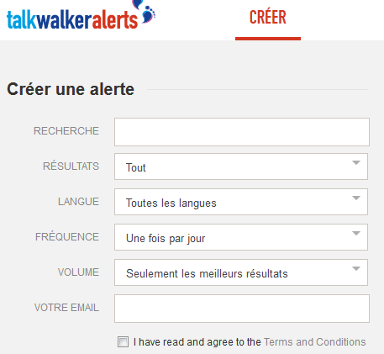
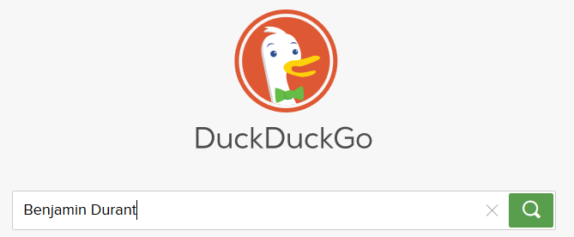
2.1
Outil :
pour s’abonner à des alertes nom-prenom
Identifier rapidement les contenus du web qui citent votre nom
Demander l’effacement/déréférencement auprès du site et/ou du moteur de recherche
S’abonner à un service d’alerte
Taper régulièrement son nom sur un moteur de recherche
Ou
Le site cnil.fr propose des tutoriel pour demander à ce que votre nom ne soit plus associé à un contenu gênant dans les résultats du moteur de recherche
18 SENSIBILISER À UNE BONNE UTILISATION DES RÉSEAUX SOCIAUX
Notes:
[COMMENTAIRES]
Exercice : proposer une phase d’inscription sur Google Alertes ou sur Talkwalker Alerts
Conseil à formuler :
« Contrôlez régulièrement votre réputation en ligne . Tapez régulièrement votre nom sur un moteur de recherche. Inscrivez-vous sur des services en ligne qui vous alertent dès que votre nom est cité. Et n’hésitez pas à demander à supprimer des contenus gênants en cas de besoin. C’est un droit reconnu par la loi Informatique et libertés ! »
« Pour effacer des informations vous concernant sur internet. Des fiches pratique existent sur le site CNIL.fr »
http://www.cnil.fr/documentation/fiches-pratiques/fiche/article/comment-effacer-des-informations-me-concernant-sur-un-moteur-de-recherche/ En cours de refonte, cette fiche sera disponible depuis l’espace « vos droits » http://www.cnil.fr/vos-droits/vos-droits/
Autres conseils :
Réfléchissez à ce que vous publier et où vous le publiez
Les moteurs de recherche classiques ou des méta-moteurs sont susceptibles de remonter toute sorte de contenus liés à votre nom : un simple commentaire de blog, une pétition en ligne, un post public sur Facebook, un like, un tweet ou même une vidéo/photo postée depuis une application smartphone (Instagram, Vine …).
Mettez en avant les contenus qui vous valorisent.
Ne mélangez pas votre vie professionnelle et votre vie privée. Évitez d’inscrire des informations qui pourraient être sensibles ou discriminantes et préférez faire apparaitre un profil de réseau social professionnel ou un CV en ligne. Ces outils permettent de mettre davantage en valeur les informations concernant votre vie professionnelle.
Restez vigilants en ce qui concerne les « tags ».
Ces légendes de photos où le nom peut apparaître et qui pourraient amener un employeur peu scrupuleux à avoir accès à des images gênantes dans le cadre d’un recrutement. Facebook propose une fonction de gestion des tags qui demande votre accord avant la publication d’une photo vous concernant. Activez-la ! Pour aller plus loin, nos 10 conseils pour mieux maitriser la publication de photos.
Limitez l’accès aux réseaux sociaux que vous utilisez pour communiquer avec vos proches.
Sur Facebook vous pouvez rendre votre profil accessible exclusivement à vos « amis » authentifiés comme tels et demander à cacher ce que vous publier des utilisateurs que vous ne connaissez pas. Enfin, beaucoup de réseaux sociaux vous proposent de communiquer de manière anonyme. Profitez-en pour utiliser un pseudonyme et un avatar.
<numéro>

Slide 22
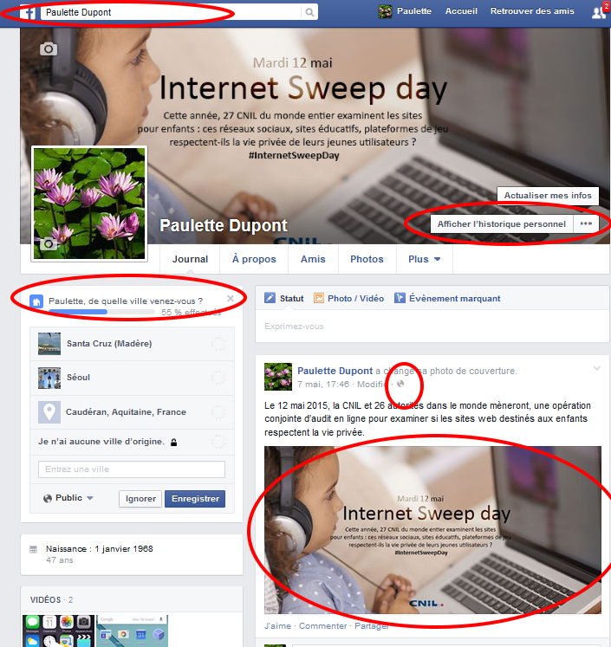
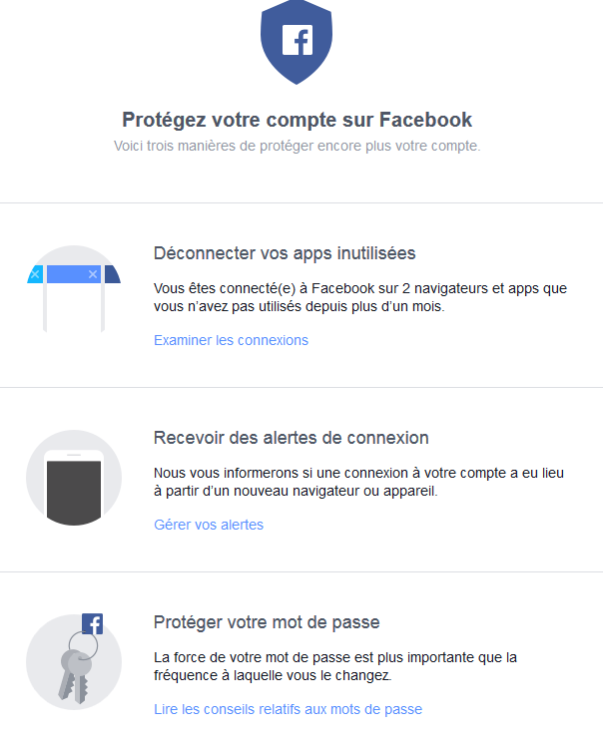
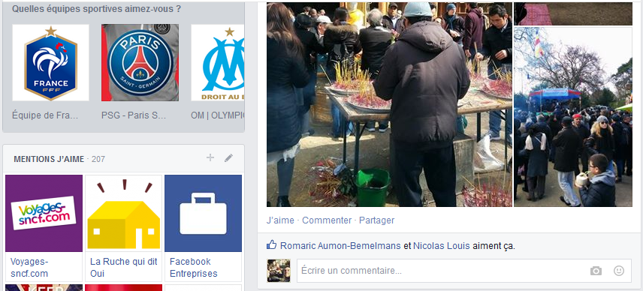
2.2
Outil :
pour paramétrer son profil Facebook
Vous avez quelques minute pour analyser vos paramètres de confidentialité sur Facebook. Utilisez les outils qui permettent de limiter votre exposition.
Ne pas être retrouvé dans un moteur de recherche
Vérifier votre historique
Limiter la visibilité de vos informations générales
Limiter la visibilité de votre post
Limiter la visibilité de vos photos
Limiter la visibilité de votre liste d’amis
Etre prévenu lorsque vous êtes tagués
v
Limiter la visibilité de vos mentions j’aime
titre de la presentation
19 SENSIBILISER À UNE BONNE UTILISATION DES RÉSEAUX SOCIAUX
Notes:
[COMMENTAIRES]
Exercice : inviter les apprentis à se rendre sur la page qui permet de gérer vos paramètres de confidentialité de votre compte.
▐ https://www.facebook.com/settings?tab=privacy
Conseil à formuler
« Veillez tout particulièrement aux réglages de la rubrique qui peut voir vos contenus? » :
- Futures publications ? Vous pouvez limiter ou personnaliser l’audience par défaut de vos prochaines publications. Il est souvent pratique de réduire au maximum cette audience par défaut à votre cercle de confiance et d’augmenter la largeur de cette audience suivant le type de statut que vous publiez. Attention : vos amis, les personnes qui sont identifiées - ou taguées avec vous sur une photo - et leurs amis pourront quand même voir vos publications.
- Anciennes publications ? Vous pouvez limiter l’ensemble de vos publications antérieures à l’audience de votre liste d’amis. Rappel : Depuis votre mur ou votre historique, vous avez aussi la possibilité de « supprimer» manuellement chacune des actions effectuées sur Facebook par le passé, ou limiter l’accès de vos publications à « vos amis proches », à « moi uniquement » …
- Qui peut vous trouver ? Vous avez la possibilité de ne laisser l’usage de vos coordonnées qu’aux personnes Amis, ou encore de ne pas référencer votre journal Facebook dans les moteurs de recherche
Limitez l’accès aux réseaux sociaux que vous utilisez pour communiquer avec vos proches.
Sur Facebook vous pouvez rendre votre profil accessible exclusivement à vos « amis » authentifiés comme tels et demander à cacher ce que vous publier des utilisateurs que vous ne connaissez pas. Enfin, beaucoup de réseaux sociaux vous proposent de communiquer de manière anonyme. Profitez-en pour utiliser un pseudonyme et un avatar.
Lien utiles :
Limiter la visibilité de :
Photos > ce type d’option ne fonctionne que photo par photo…
De vos informations générales : page du profil > encart gauche > sélectionner « amis » ou « moi uniquement »
De votre liste d’amis : page du profil > onglet amis > gérer section > modifier la confidentialité > liste d’amis moi uniquement
Des vos mentions j’aime : page du profil > Mentions j’aime (encart gauche) > modifier la confidentialité > moi uniquement
D’une publication : journal > sélectionner le post> à coté de la date > moi uniquement / ou supprimer
Etre prévenu en cas de tag de votre nom sur une photo > Paramètre > journal et identification > Paramètres d’identification et de journal> examiner les identifications
Examiner historique : journal > affichez l’historique personnel > supprimer au cas par cas
>>>> Vie privée sur Facebook : les conseils de la CNIL
Messagerie privée de la page Facebook CNIL – prochainement FAQ
<numéro>

Slide 23
2.3
Outil :
Utiliser Snapchat
5 paramètres pour mieux sécuriser l’utilisation de l’application.
1
2
3
4
5
Il est possible de rendre confidentiel votre numéro de téléphone en décochant la case « Autoriser mes amis à me retrouver ».
Activez la fonction authentification qui vous prévient en cas de piratage de votre compte.
Seuls mes amis peuvent m’envoyer des snaps
Seuls mes amis ou les personnes que je souhaite peuvent
« Voir ma Story »
Attention à l’usage de l’option « Ajouter à ma Story », qui rend la photo ou vidéo disponible à volonté pour une durée de 24 heures.
Pas de photo intime | Gare aux copies d’écran !
19 SENSIBILISER À UNE BONNE UTILISATION DES RÉSEAUX SOCIAUX
Notes:
[COMMENTAIRES]
La fonction Rejouer est plutôt spéciale : l’auteur doit avoir coché l’option « Rejouer » avant d’envoyer la photo ou la vidéo et les destinataires pourront la revoir une fois par jour, aussi longtemps qu’ils le voudront.
A savoir :
Depuis novembre 2015, l'application de messagerie se réserve désormais la possibilité de partager des informations concernant ses utilisateurs, que ce soit avec d'autres branches de la société ou avec des partenaires tiers. Elle s'arroge aussi le droit d'utiliser le nom, le visage, la voix des utilisateurs et plus largement le contenu que ceux-ci produisent et partagent sur la plateforme. http://www.lefigaro.fr/secteur/high-tech/2015/11/02/32001-20151102ARTFIG00244-snapchat-cree-une-polemique-en-modifiant-ses-regles-d-utilisation.php
<numéro>

Slide 24
ATELIER 3
Les techniques pour sécuriser sa navigation
20 SENSIBILISER À UNE BONNE UTILISATION DES RÉSEAUX SOCIAUX

Slide 25
MENER L’ATELIER /
« Conseils pour se montrer plus discret sur le web »
Durée 30 mn
Organisation de l’espace
Intitulé | 6 conseils pour se montrer plus discret sur le web
Objectif | Sensibiliser à la protection des données
Forme | 14 personnes. 30 mn . Exposé de l’animateur à partir de slide PowerPoint.
Rôle de l’animateur | Exposer les 5 conseils en s’appuyant sur les slides. Faire réagir les élèves sur leurs pratiques.
Questions posées | Quel pseudo utiliseriez vous ? Connaissez vous un moyens mnémotechnique pour retenir vos mots de passe ? Avez-vous déjà connu un piratage de session Facebook ? Vous connaissez d’autres petites astuces pour passer inaperçu ?
Pédagogie | Faire appel aux capacités de mise en pratique en donnant un panorama non exhaustif d’astuces simples.
Conclusions de l’atelier : « allez plus loin »…
Slide 3.1 - Utiliser le pseudonymat
Slide 3.2 - Surfer sur un navigateur privé
Slide 3.3 - Un mot de passe pour chaque service utilisé
Slide 3.4 – Restreindre l’audience des publications
<numéro>
SENSIBILISER À UNE BONNE UTILISATION DES RÉSEAUX SOCIAUX

Slide 26
3.1
Technique :
utiliser un pseudo / avatar
Un pseudonyme est un nom d'emprunt qu'une personne choisit de porter pour exercer une activité sous un autre nom que celui de son identité officielle. Elle peut utiliser un pseudo pour protéger son identité et ne pas se faire repérer.
Créer votre avatar
Utiliser un pseudo comme :
Batman alias Bruce Wayne
Hergé alias Georges Remi (dessinateur de Tintin)
CitizenFour alias Edward Snowden (lanceur d’alerte)
Truman Capote alias Truman Streckfus Persons (écrivain us)
>>> générateur de pseudo
Un pseudo n’est pas un surnom qui , lui, est attribué par une autre personne que vous et permet de vous reconnaitre. Attention, on peut déduire votre identité à partir des personnes que vous suivez, ou de votre présentation …
22 SENSIBILISER À UNE BONNE UTILISATION DES RÉSEAUX SOCIAUX
Notes:
[COMMENTAIRES]
Exercice possible :
Citation : Andrew Lewman directeur executif de Tor « La possibilité d’être anonyme est de plus en plus importante parce que cela donne du contrôle aux individus, cela les laisse être créatifs, leur permet de déterminer leur identité et d’explorer ce qu’ils veulent faire ou s’informer sur des choses qui ne sont pas nécessairement « eux » et qu’ils ne veulent pas voir liées à leur véritable nom à perpétuité ».
Le pseudonymat : contrairement à Facebook, Twitter vous autorise à ouvrir un compte sous pseudonyme et avatar. Cette présence en ligne est particulièrement adaptée si le joueur souhaite s’exprimer sur des sujets sans impliquer l’image de son club. Le pseudonyme permet une liberté de ton mais implique une maitrise des propos.
Chiffre
Sur les réseaux sociaux, 92 % des jeunes internautes utilisent leur vraie identité, 71 % mentionnent dans leur profil le nom de leur école et la ville où ils résident. 53 % et 20 % indiquent leur adresse email et leur n° de téléphone portable
Pseudonymat ≠ Anonymat
L’anonymat est relatif : « je créé un compte Twitter avec une photo de profil par défaut et je ne poste aucune information permettant de m’identifier. Je serais anonyme pour la majorité des utilisateurs … sauf pour
Mon fournisseur d’accès à internet, (ex. votre adresse IP est souvent directement reliée à votre identité)
Un proche qui peut venir sur mon ordinateur consulter mon historique de navigation.
Un ami qui connait votre identité « cachée » peut aussi la révéler par maladresse.
Peuvent permettre de m’identifier :
Une présentation indiquant votre club et mon n° de maillot sur le terrain.
Votre âge, prénom, ville.
Votre prénom et votre club (dans certains cas)
<numéro>

Slide 27
3.2
Technique :
surfer sur un navigateur privé
La navigation privée empêche la personne qui pourrait utiliser votre ordinateur de voir les sites que vous avez consulté.
Ctrl+maj+P
[A TESTER] Des moteurs de recherche s’engagent à ne pas vous tracer/enregistrer vos recherches
23 SENSIBILISER À UNE BONNE UTILISATION DES RÉSEAUX SOCIAUX
Notes:
[COMMENTAIRES]
Exercice possible : ouvrir une page en navigation privée => Ctrl+maj+P (firefox)
La navigation privée, c’est quoi ?
« La navigation privée vous permet de surfer sur le Web sans laisser de traces dans votre navigateur (Chrome, Firefox, internet Explorer…). La navigation privée empêche la personne qui pourrait utiliser votre ordinateur de voir les sites que vous avez consultés et ce que vous avez regardé sur Internet. Celle-ci empêche également de retenir vos mots de passe. Il faudra à chaque fois entrer votre mots de passe pour vous connecter depuis un navigateur privé. »
Des alternatives aux moteurs de recherche qui conservent vos traces ?
Moteur de recherche : Duck Duck Go – Qwant – IxQuick …
Le navigateur « Tor Browser » est préconfiguré pour protéger l'anonymat sans devoir installer aucun autre logiciel.
Vidéo CNIL pour expliquer comment les internautes laissent des traces
« Les internautes sont suivi à la trace lorsqu’ils visitent des sites. Votre navigateur est amené à enregistrer ces informations (sites visités, pages vues, heure, session enregistrés…): http://www.dailymotion.com/video/x16lt53_qu-est-ce-qu-un-cookie_tech
« Tracer mon ombre » Utilisez cet outil pour découvrir les traces que vous laissez sur Internet, et divers moyens de les réduire
https://myshadow.org/fr (version EN : https://myshadow.org/trace-my-shadow)
<numéro>

Slide 28
3.3
Technique :
des mots de passe efficaces
Un bon mot de passe = au moins 8 caractères + Majuscules + minuscules + chiffres
Pas de lien logique avec le détenteur
Conseils-clés :
Ne pas le noter sur un papier
Ne pas retenir le mot de passe dans votre navigateur
Utiliser des mots de passes différents
Utiliser un gestionnaire de mots de passe
[La phrase clé ] Technique Mnémotechnique :
Retenez une phrase type : « Zinedine Zidane porte le numéro 10 en équipe de France » donnera le mot de passe « ZZpln10eedF »
24 SENSIBILISER À UNE BONNE UTILISATION DES RÉSEAUX SOCIAUX
Notes:
[COMMENTAIRES]
Exercice possible : recherchez une phrase Mnémotechnique et élaborer un mot de passe. Attention à ne pas le communiquer à votre voisin.
Un mot de passe perdu = risque de se voir pirater plusieurs comptes. En moyenne, un français aurait seulement 5 mots de passe pour 80 services en ligne !
Enjeu d’un bon mot de passe : Certains service en ligne comme Google proposent de fusionner vos comptes webmail, document, photos en ligne (synchronisées depuis votre smartphone), compte You Tube, et certaines informations recueillies grâce à votre smartphone comme votre géolocalisation … Une raison de plus pour bien faire attention au mot de passe que vous utilisez !
A essayer pour sensibiliser à l’importance de vos données personnelles et des mots de passe qui les protège.
L’outil Google location qui pour les utilisateurs d’un smartphone android retrace avec beaucoup de précision vos déplacements https://maps.google.com/locationhistory/b/0
<numéro>

Slide 29
3.4
Technique :
Restreindre l’audience des publications
Rendez-vous sur les paramètres de confidentialité de chacun de vos comptes sociaux et prenez quelques minutes pour régler l’exposition de vos publications.
Check up sur Facebook
Check up sur Twitter
Check up sur Google
La CNIL propose conseils et tutos sur sa page Facebook !
25 SENSIBILISER À UNE BONNE UTILISATION DES RÉSEAUX SOCIAUX
Notes:
[COMMENTAIRES]
Exercice : « Connectez vous à vos compte Facebook et passez en revue vos options de confidentialité (onglet cadenas). Conviennent elles à vos besoin ?
Qui peut voir mon contenu? Tout le monde même les non utilisateurs de FB ? Mes amis ? Mes connaissances ?
Qui peut me contacter ? Tout le monde même les non utilisateurs de FB ? Mes amis ? Mes connaissances ?
Comment empêcher quelqu’un de me contacter ?
<numéro>

Slide 30
3.5
Outil :
Sécuriser l’accès à ses comptes sociaux
5 paramètres pour mieux sécuriser l’utilisation de l’application.
Mot de passe invalide
des tweets/posts imprévus
des messages privés involontaires
des comportements inhabituels ont lieu sur votre compte sans consentement
une notification de la part du réseau social vous informe que « Vous avez récemment changé l’adresse email associée à votre compte. »
1
PRÉVENIR UN PIRATAGE
Signalez le compte piraté
Réinitialisez votre mot de passe
Parcourir les rubriques « sécurité »
2
REPÉRER UN PIRATAGE
3
RÉAGIR EN CAS DE PIRATAGE
Pas de photo intime | Gare aux copies d’écran !
19 SENSIBILISER À UNE BONNE UTILISATION DES RÉSEAUX SOCIAUX
Notes:
[COMMENTAIRES]
La fonction Rejouer est plutôt spéciale : l’auteur doit avoir coché l’option « Rejouer » avant d’envoyer la photo ou la vidéo et les destinataires pourront la revoir une fois par jour, aussi longtemps qu’ils le voudront.
A savoir :
Depuis novembre 2015, l'application de messagerie se réserve désormais la possibilité de partager des informations concernant ses utilisateurs, que ce soit avec d'autres branches de la société ou avec des partenaires tiers. Elle s'arroge aussi le droit d'utiliser le nom, le visage, la voix des utilisateurs et plus largement le contenu que ceux-ci produisent et partagent sur la plateforme. http://www.lefigaro.fr/secteur/high-tech/2015/11/02/32001-20151102ARTFIG00244-snapchat-cree-une-polemique-en-modifiant-ses-regles-d-utilisation.php
<numéro>

Slide 31
ATELIER 4
Les réflexes pour gérer une situation de crise
26 SENSIBILISER À UNE BONNE UTILISATION DES RÉSEAUX SOCIAUX

Slide 32
MENER L’ATELIER /
« Bien réagir à une attaque en ligne »
Durée : 1 h (modulable)
Organisation de l’atelier
Intitulé | Les réflexes pour gérer une situation de crise sur le web
Objectif | Donner les moyens aux plus jeunes de bien gérer un problème de vie privée qui se pose sur le web .
Forme | 14 personnes. 2h. Exposé de l’animateur sur les différentes procédures à suivre concernant 4 situations pratiques. 30 minutes d’analyse par situation.
Rôle de l’animateur | Enumération de 4 problèmes de vie privée. Echange puis information sur la procédure à suivre pour chacun de ces 4 problèmes.
Questions posées | Comment réagiriez-vous à chaud ? Quelle est la vraie réaction à avoir ? Dois-je en parler à mes proches ? Quelle procédure dois-je suivre ? Quelle institution/association contacter ?
Bénéfice | Cet atelier doit mobiliser les capacités d’attention. Il est conseillé de l’animer avec beaucoup de pédagogie : susciter des réactions, interpeler le public …
Conclusions de l’atelier : « Les bons réflexes »…
Slide 4.1 Insulte de supporters
Slide 4.2 Photos dégradantes en ligne
Slide 4.3 Piratage de compte
Slide 4.4 Cyber-harcèlement
<numéro>
titre de la presentation
Notes:
Fiche méthodologique
Liens Utiles.
La Police Nationale propose une information très complète sur toutes les formes d’arnaques en ligne : http://www.police-nationale.interieur.gouv.fr/Actualites/Dossiers/Cybercrime
<numéro>

Slide 33
4.1
Cas pratique :
insulte en ligne
Situation : sur Facebook, un internaute critique le commentaire que vous avez déposé. Ces attaques portent sur votre personnalité, vos gouts mais virent à l’insulte…
Les bons réflexes :
Ne surtout pas répondre publiquement aux trolls ! (démultiplication médiatique)
En parler à un adulte/encadrant responsable
Capture écran des propos + signalement au site (Facebook, Forum, …) pour demander l’effacement sans délai.
28 SENSIBILISER À UNE BONNE UTILISATION DES RÉSEAUX SOCIAUX
Notes:
[COMMENTAIRES]
Répondre aux trolls sur le web … ou sur le terrain : mêmes effets
Deux images fortes qui ont marqué l’histoire du foot :
Agression de Cantona lors d’un match contre Crystal Palace (1995)
>>> rappel des faits : http://www.sofoot.com/kung-fu-cantona-20-ans-apres-195189.html
La bonne réaction de Denis Alvès face à un supporter raciste (2014)
>>> http://sport24.lefigaro.fr/football/etranger/espagne/actualites/manger-la-banane-la-juste-reponse-d-alves-au-racisme-692007
Répondre aux trolls en ligne … Le 15 juillet dernier, le joueur ghanéen d’Arsenal Emmanuel Frimpong avait tweeté le message suivant -«Si vous allez à l’église aujourd’hui, priez pour qu’on m’envoie une fille»- en faisait référence à sa femme enceinte. La réponse un poil désagréable d’un internaute aigri -«Je prie pour que tu te casses les bras et les jambes»- a fait sortir le joueur de ses gonds. Son tweet traitant le supporter de «salaud de youpin» a beau être effacé très rapidement, il ne passe pas inaperçu. Frimpong est condamné à payer 7.500 euros d’amende.
Pourquoi ne pas expliquer ce qu’est un Troll/Flaming ? Selon Wikipedia : En argot Internet, un troll est un message (par exemple sur un forum) dont le caractère est susceptible de provoquer des polémiques, ou auquel on ne veut pas répondre et qu'on tente de discréditer en le nommant ainsi. Le mot troll peut également faire référence à un débat conflictuel dans son ensemble, soulevé dans cet objectif. L'expression peut aussi s'appliquer à une personne qui participe à une discussion ou un débat dans le but de susciter ou nourrir artificiellement une polémique, et plus généralement de perturber l'équilibre de la communauté concernée1,2,3. Mais pour cet usage on utilise plus communément les termes trolleur/trolleuse. Dans la majorité des cas, l’évaluation repose sur l’aspect récurrent ou caricaturé de l’argumentation. Les usagers d'internet emploient généralement les termes « troll », « troller », comme synonymes de « moquerie provocatrice » plutôt que de « polémique ». Le troll est à distinguer du « flaming », qui consiste en l'envoi de messages délibérément hostiles et insultants avec l'intention de créer un conflit.
Définir la notion d’effet Streisand / démultiplication médiatique ? « L’effet Streisand » - du nom de la chanteuse ayant connu un bad buzz - révèle que le fait de répondre à Troll lui confère une certaine importance, ce qui décuple son pouvoir d’influence, qui à la base était très limité … voir inexistant. http://abonnes.lemonde.fr/culture/article/2013/10/31/le-buzz-que-l-on-ne-voulait-pas_3506528_3246.html
<numéro>

Slide 34
4.2
Cas pratique :
photo dégradante en ligne
Situation. Un inconnu prend possession de votre compte Facebook
et publie à votre place en votre nom...
Les bons réflexes :
En parler à un adulte/encadrant responsable.
Capture écran des propos + signalement au site (Facebook, Forum, …) pour demander l’effacement sans délai.
Si au bout de 2 mois, le site n’a pas dépublié votre photo, adressez une plainte en ligne auprès de la CNIL en joignant les copies d’écran qui justifient votre demande.
En parallèle, faites une demande déréférencement auprès du moteur de recherche.
En dernier recours et selon la gravité des faits, vous pouvez portez plainte auprès d’un commissariat.
Quelque soit l’audience, ne partagez pas de photos intimes !
Soyez vigilants si vous utilisez des applications smartphone permettant d’envoyer des photos ou vidéos « éphémères » (Blink, Snapchat, Wickr…). Si l’affichage de la photo est prévu pour durer un temps limité, il est très simple pour le destinataire de conserver une capture d’écran de votre photo. Aucune application smartphone n’est
à l’abri d’un piratage, d’un défaut de sécurité ou d’une application tierce malicieuse.
13 SENSIBILISER À UNE BONNE UTILISATION DES RÉSEAUX SOCIAUX
Notes:
[COMMENTAIRE]
3 contenus à communiquer pour aller plus loin :
la CNIL propose une vidéo immersive « Share the party ». (Cliquez sur l’image)
L'objectif de la vidéo interactive Share the Party* est de faire vivre une expérience aux internautes et de les responsabiliser en les immergeant dans une scène de la vie courante d'un jeune. Un adolescent participe à une soirée et en filme les temps forts avec la possibilité de les "partager ou pas" sur les réseaux sociaux. En fonction de ses choix, la soirée ne se terminera pas de la même manière et l'adolescent devra assumer les conséquences, heureuses ou malheureuses, de ses actes. Ainsi, 11 fins différentes sont possibles !
Le point sur le chantage à la webcam
La CNIL propose une fiche pratique à l’attention des victimes de maitre chanteurs sur internet. Beaucoup des conseils formulés dans cette fiche peuvent être réutilisés dans d’autres cas. http://www.cnil.fr/documentation/fiches-pratiques/fiche/article/reagir-en-cas-de-chantage-a-la-webcam/
Votre image est en ligne : comment demander son retrait ?
La CNIL a publié une fiche pour faire le point sur la demande de retrait d’une image d’une vidéo : http://www.cnil.fr/documentation/fiches-pratiques/fiche/article/votre-image-est-en-ligne-comment-demander-son-retrait/
En quoi consiste une demande référencement ?
Les internautes peuvent saisir les moteurs de recherche de demandes de déréférencement d’une page web associée à leurs nom et prénom.
http://www.cnil.fr/vos-droits/exercer-vos-droits/le-droit-au-dereferencement/
LEXIQUE
Application tierce : application complémentaire d’un service en ligne (type google, facebook, Snapchat) qui une fois installée apporte un service complémentaire. Quelquefois des apps non autorisées demandent l’accès aux informations des utilisateurs sans nécessairement lui assurer un niveau de sécurité quant à la confidentialité de ses données.
<numéro>

Slide 35
4.3
Cas pratique :
le piratage de compte
Situation. Un inconnu prend possession de votre compte Facebook
et publie à votre place en votre nom...
Les bons réflexes :
En parler à un adulte/encadrant responsable (Netecoute).
Signaler à Facebook que votre compte a été piraté
Déconnectez toutes vos sessions et demandez à changer de mots de passe. Pensez-à changer immédiatement ce mot de passe, notamment s’il est utilisé pour d’autres plateformes !
Capture écran des propos + signalement au site (Facebook, Forum, …) pour demander l’effacement sans délai. Si votre photo est toujours en ligne au bout de 2 mois, adressez une plainte en ligne auprès de la CNIL en joignant les copies d’écran qui justifient votre demande.
Porter plainte contre X auprès d’un commissariat ou du procureur de la République
Sanction. «Le fait d’introduire frauduleusement des données dans un système de traitement automatisé ou de supprimer ou de modifier frauduleusement les données qu’il contient est puni de cinq ans d’emprisonnement et de 75.000 euros d’amende.
30 SENSIBILISER À UNE BONNE UTILISATION DES RÉSEAUX SOCIAUX
Notes:
[COMMENTAIRES]
Le piratage c’est quoi: « C’est le fait de pénétrer un système informatique sans autorisation dans un but malveillant. Utiliser le compte Facebook d’un camarade pour publier à sa place est un piratage.»
Autre conseils. Il existe différentes techniques pour se prémunir d’un piratage ou simplement identifier. Celles-ci sont énumérées dans une fiche pratique http://www.cnil.fr/documentation/fiches-pratiques/fiche/article/piratage-de-ses-comptes-sociaux-prevenir-reperer-et-reagir/
- Sur Facebook :
L’approbation de connexion https://www.facebook.com/settings?tab=security
Historique des connexions depuis d’autres plateformes : https://www.facebook.com/settings?tab=security > « sécurité » > Ou vous êtes connectés > Mettre fin à toutes les activités
- Sur Google :
Page sécurité pour désactiver ses comptes à distance : https://security.google.com/settings/security/activity
- Sur Twitter :
Utilisation de la vérification de connexion : https://support.twitter.com/groups/51-me/topics/267-security-privacy/articles/20170429-utilisation-de-la-verification-de-connexion#
Récupérer un mot de passe : https://support.twitter.com/groups/51-me/topics/267-security-privacy/articles/90985-recuperation-d-un-mot-de-passe-perdu-ou-oublie#
<numéro>

Slide 36
4.4
Cas pratique :
le cyber-harcèlement
Situation. Un inconnu prend possession de votre compte Facebook
et publie à votre place, en votre nom...
Les bons réflexes :
Ne pas répondre ni se venger
Capture écran des propos / propos tenus
Se tourner vers un adulte/parent/encadrant responsable. Ou appeler www.netecoute.fr - 0 800 200 200 – gratuit/anonyme/confidentiel
Demander au site de dépublier l’information sur vous (bouton signalement sur Facebook ou contact mail ) + copie écran de votre démarche. Nos modèles de courrier
En parallèle demandez au moteur de recherche de déréférencer le contenu
Portez plainte auprès de la Gendarmerie/Police si le harcèlement est très grave avec les parents.
Si quelqu’un d’autre est harcelé ?
Ne surtout pas faire suivre de photos, de vidéos ou de messages insultants (responsabilité devant la justice)
Ecouter la victime et la conseiller (copie d’écran, non-réponse, signalement site + Net Ecoute
Informer l’équipe éducative
31 SENSIBILISER À UNE BONNE UTILISATION DES RÉSEAUX SOCIAUX
Notes:
[COMMENTAIRES]
Une question à poser : « Un de vos proche a-t-il déjà été confronté au cyber-harcèlement? »
Des exemples de cyber-harcèlement :
moqueries en ligne
propagation de rumeurs par téléphone mobile ou internet
sur un réseau social, création d’une page ou d’un profil à l’encontre d’une personne
envoi de photographies sexuellement explicites ou humiliantes
publication d’une vidéo de la victime en mauvaise posture
envoi de messages injurieux ou menaçants par SMS ou courrier électronique
Quelques liens utiles :
http://www.agircontreleharcelementalecole.gouv.fr/quest-ce-que-le-harcelement/le-cyberharcelement/#titre6
http://www.cnil.fr/vos-droits/les-courriers-pour-agir/
<numéro>

Slide 37
[ANNEXES] Lexique
ANONYMAT. État qui permet à un individu de s’exprimer sans que l’on puisse l’identifier de manière nominative. L’anonymat est toujours relatif et donc facilement contournable. Un membre de votre famille peut par exemple savoir que vous vous exprimer sous le pseudonyme « XO356 ». Un pseudo couplé à un métier et une organisation peut révéler l’identité d’une personne.
CYBER-HARCELEMENT. « Le cyber-harcèlement est défini comme « un acte agressif, intentionnel perpétré par un individu ou un groupe d’individus au moyen de formes de communication électroniques, de façon répétée à l’encontre d’une victime qui ne peut facilement se défendre seule* ». Le cyber-harcèlement se pratique via les téléphones portables, messageries instantanées, forums, chats, jeux en ligne, courriers électroniques, réseaux sociaux, site de partage de photographies etc. »
DONNEE PERSONNELLE : « Une donnée est considérée à caractère personnel quand elle permet d’identifier directement ou indirectement une personne précise. Cela peut-être une adresse IP, nom, n° d’immatriculation, n° de téléphone, éléments biométriques tels que l’empreinte digitale, ADN, numéro d’Identification Nationale Étudiant, mais aussi un like, une photo de vous, un commentaire pourvu que cette donnée soit associée à votre nom. L'article 38 de la loi Informatique et libertés reconnaît à toute personne physique le droit de "s'opposer, pour des motifs légitimes, à ce que des données à caractère personnel la concernant fassent l'objet d'un traitement." »
DROIT A L’IMAGE. « Le droit à l’image permet à toute personne de s'opposer - quelle que soit la nature du support utilisé - à la reproduction et à la diffusion, sans son autorisation expresse, de son image. »
<numéro>
SENSIBILISER À UNE BONNE UTILISATION DES RÉSEAUX SOCIAUX
Notes:
[COMMENTAIRES]
<numéro>

Slide 38
[ANNEXES] Lexique
DIFFAMATION. « La diffamation est l'imputation d'un fait non avéré qui porte atteinte à l'honneur et à la considération d'une personne. Elle relève d'une procédure spécifique permettant de protéger la liberté d'expression. »
LIBERTÉ D’EXPRESSION. « La Déclaration des droits de l’homme et du citoyen de 1789 énonce que : « La libre communication des pensées et des opinions est un des droits les plus précieux de l’homme, tout citoyen peut donc parler, écrire, imprimer librement, sauf à répondre de l'abus de cette liberté dans les cas déterminés par la loi. »
USURPATION D’IDENTITÉ. « L’usurpation d’identité sur Internet consiste à prendre contrôle de l’identité virtuelle d’une personne en soutirant son mot de passe et son identifiant et à se faire passer pour elle pour utiliser son compte à différentes fins, souvent frauduleuses. »
VIE PRIVÉE. « La protection de la vie privée a été affirmée en 1948 par la Déclaration universelle des droits de l’homme des Nations unies (art. 12) et, en France, l’article 9 du Code civil protège ce droit depuis la loi du 17 juillet 1970.Cette protection contre toute intervention arbitraire revêt plusieurs aspects :
la protection du domicile : par exemple, la police ne peut y pénétrer que dans certains cas fixés par la loi ;
le secret professionnel et médical : un médecin ne peut révéler les éléments du dossier médical d’une personne sans son consentement ;
la protection de l’image : il est interdit de reproduire l’image d’une personne sans son autorisation. Cette règle concerne tout le monde et pas seulement les "personnes publiques". Il existe néanmoins des limites tenant au cadre dans lequel une image a été réalisée. La protection n’est pas la même pour une photographie prise lors d’une réunion publique (ex : réunion politique) ;
la protection de l’intimité : des éléments concernant les relations amoureuses ou les préférences sexuelles d’une personne ne peuvent être révélés. »
<numéro>
SENSIBILISER À UNE BONNE UTILISATION DES RÉSEAUX SOCIAUX
Notes:
Droit à l’image : Le droit à l'image permet à toute personne de s'opposer - quelle que soit la nature du support utilisé - à la reproduction et à la diffusion, sans son autorisation expresse, de son image. http://www.cnil.fr/documentation/fiches-pratiques/fiche/article/lutilisation-de-limage-des-personnes/
Données personnelles : Une donnée est considérée à caractère personnel quand elle permet d’identifier directement ou indirectement une personne précise. Cela peut-être une adresse IP, nom, n° d’immatriculation, n° de téléphone, éléments biométriques tels que l’empreinte digitale, ADN, numéro d’Identification Nationale Étudiant. Mais aussi un like, photo de vous, un commentaire pourvu que celui-ci soit associé à votre nom. L'article 38 de la loi Informatique et libertés reconnaît à toute personne physique le droit de "s'opposer, pour des motifs légitimes, à ce que des données à caractère personnel la concernant fassent l'objet d'un traitement."
<numéro>

Slide 39
[ANNEXES] E-reputation et sport
<numéro>
titre de la presentation
Notes:
Canadian Sport Institute
Numéro spécial du Courrier International consacré aux Trolls
<numéro>

